Slide 1
NTT株価の予測
京都大学工学部情報学科
田邉光弘
2024/11/21

Slide 2
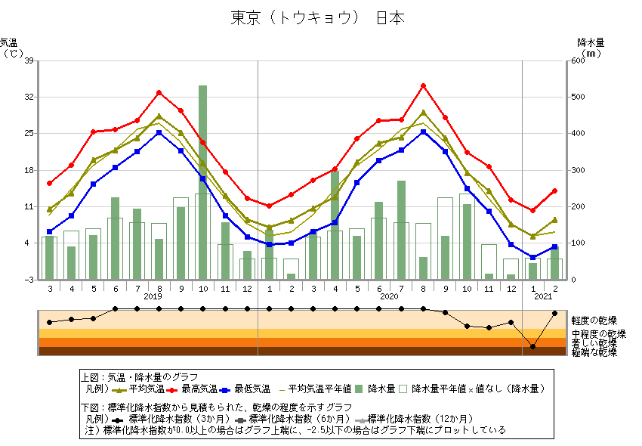
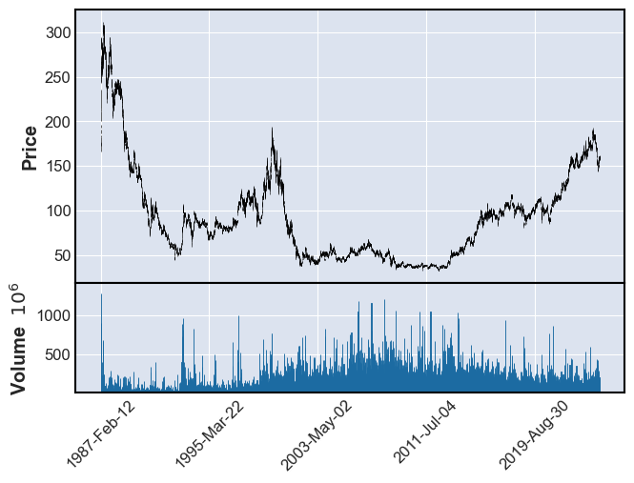
簡単な法則性がなく予想が困難
株価予想の課題
夏に高く冬に低い
東京の年間気温
NTT株価の終値と出来高(1987年春～2024年夏)
気象庁より(https://sl.bing.net/kp7riADXpa8)

Slide 3
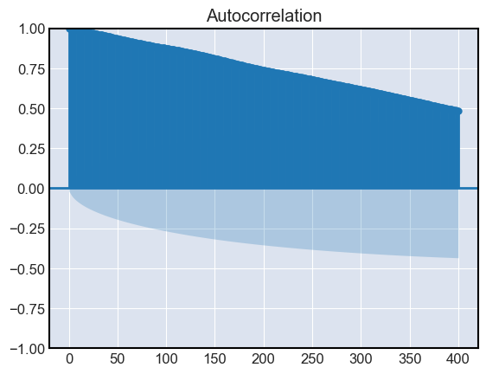
季節性がなく、自己相関は単調減少
EDAの結果と課題の抽出
自己相関
日数のずれに対して自己相関は単調減少
1年を通じての規則（季節性）がない
株価の増減に法則性がない
使用できるデータが少ない
課題
株価の予想が困難である
株価

Slide 4
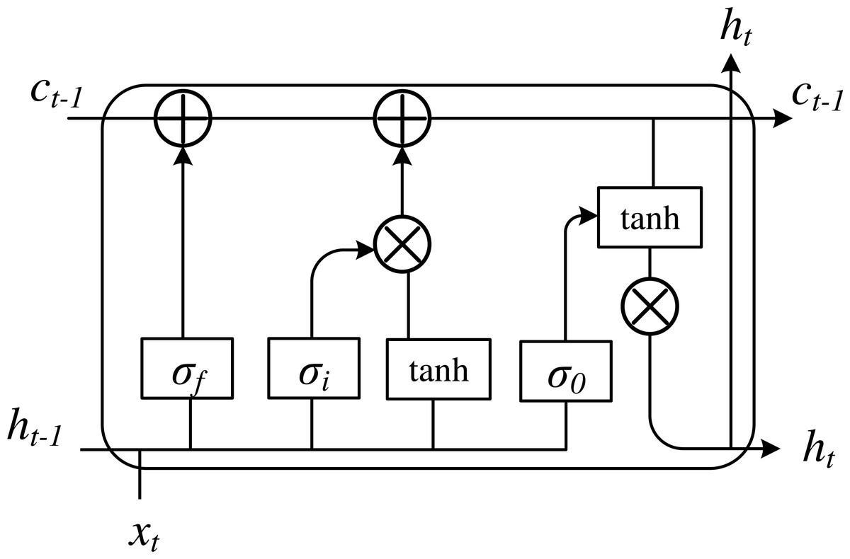
RNNの一種であるLSTMを使用
使用したモデル
単純なモデルでは予想は困難
時系列データを扱うことができる
ニューラルネットワークを利用
LSTMの特徴
過去のデータを入力とする
忘却ゲートの追加
この写真 の作成者 不明な作成者 は CC BY のライセンスを許諾されています

Slide 5
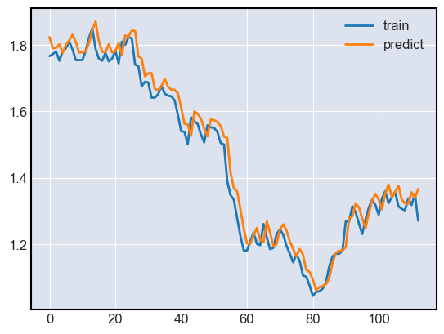
平均二乗誤差とグラフでの可視化
モデル評価に使用した指標とその結果
訓練データ:0.0019
検証用データ:0.0009
テストデータ:0.0017
平均二乗誤差の特徴
回帰問題において標準的な指標
結果
過学習はしていないといえる
グラフが右上にずれている
株価を予想してるとは言い難い

Slide 6
以下の3点の仮説が考えられる
改善策の背景にある仮説
1990年以前と以降で傾向が異なる
出来高と株価には何かしらの関係がある
ニューラルネットワークの構成が単純すぎた

Slide 7
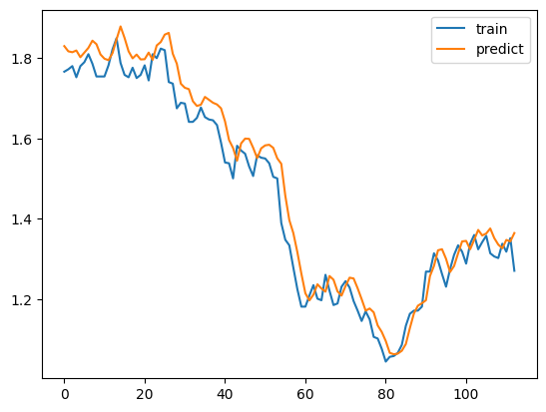
モデルを複雑にしただけでは改善されず
仮説の検証①
平均二乗誤差
訓練データ:0.0148
検証用データ:0.0012
テストデータ:0.0027
グラフ
右上にずれている

Slide 8
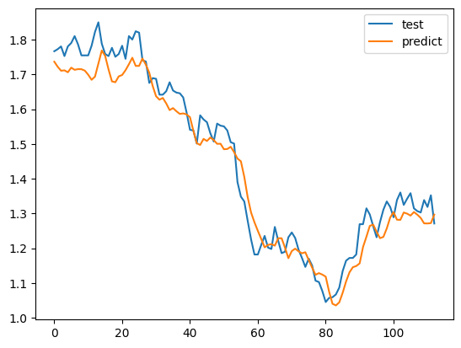
出来高を追加するとグラフの形状が変化
仮説の検証②
平均二乗誤差
訓練データ:0.0012
検証用データ:0.0009
テストデータ:0.0030
グラフ
ところどころ増減が一致する部分

Slide 9
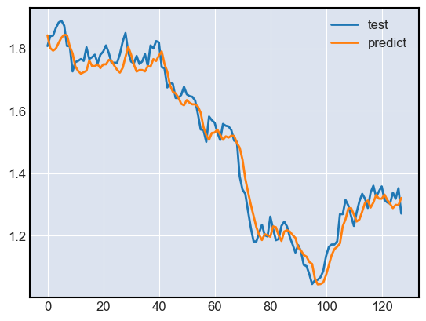
改善策を組み合わせてみると…
結果のまとめ
平均二乗誤差
訓練データ:0.0071
検証用データ:0.0012
テストデータ:0.0017
グラフ
ところどころ増減が一致し、グラフが重なっているように見える

Slide 10
モデルの改善と入力データの増加を目指す
今後の展望
LSTMやその他のモデルの組み合わせ
株価と出来高以外のさらなるデータを利用

